Slide 1
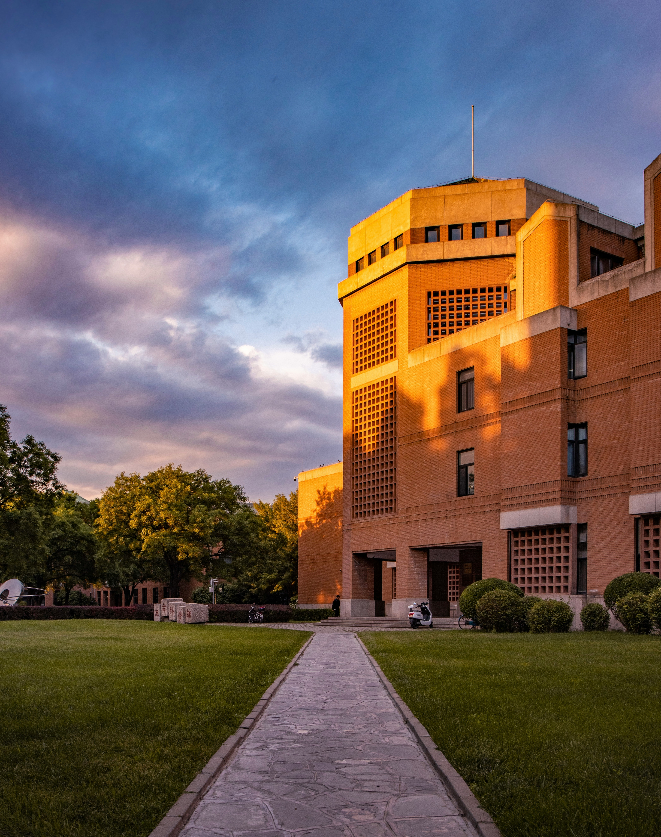
1.目標
Notes:
在寧靜的校園裡，我有個目標：想要參加即將舉行的校園武術比賽。想證明自己擁有真正的實力，也希望借此機會推進自己的極限。
https://unsplash.com/photos/brown-concrete-building-near-green-grass-field-under-cloudy-sky-during-daytime-rLIkE9ZW0y4

Slide 2
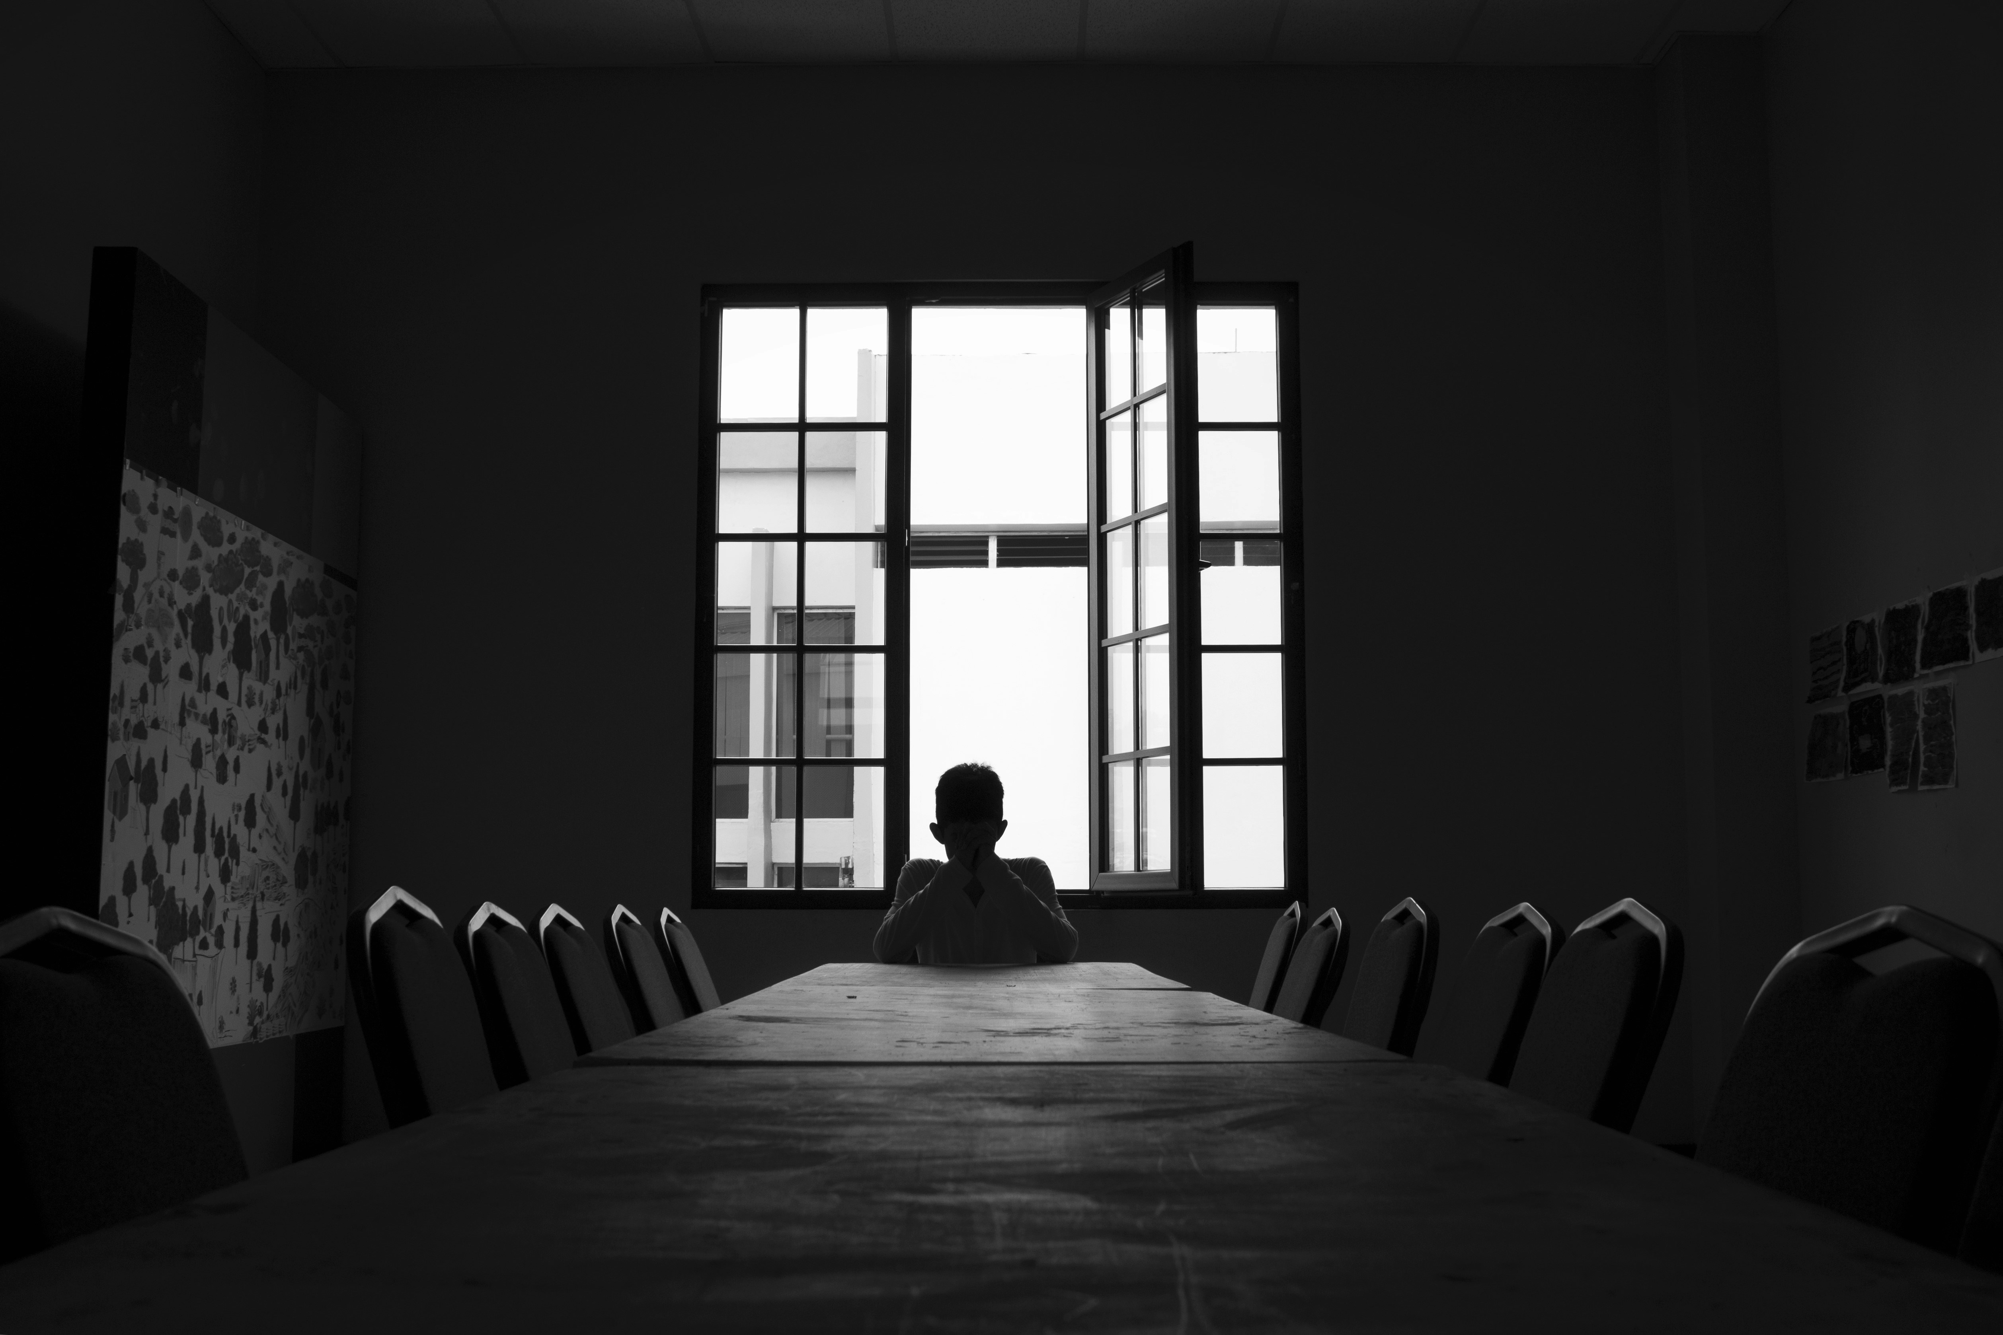
2.阻礙
Notes:
然而，比賽報名前夕，我得知自己的隊伍缺少了兩名成員，使得整個計劃瀕臨瓦解，這是我面對的第一個阻礙。
https://unsplash.com/photos/silhouette-of-person-sitting-on-chair-in-front-of-table-zmDbLyW7VQg

Slide 3
3.努力
Notes:
面對這樣的困境，我沒有退縮。我開始努力尋找有潛力的同學，然而校園中很多人對於武術比賽都缺乏興趣或信心，因此我每天放學後都留在操場上，親自向同學展示武術的基本招式，並耐心鼓勵他們嘗試。
https://unsplash.com/photos/man-in-white-dress-shirt-sitting-on-floor-4xKZZCRAGP8

Slide 4
4.結果
Notes:
在我的努力和感染力之下，終於有兩名同學決定加入了隊伍。這讓我鬆了一口氣，為比賽做好了準備。
https://unsplash.com/photos/person-in-black-long-sleeve-shirt-holding-persons-hand-Y5bvRlcCx8k

Slide 5
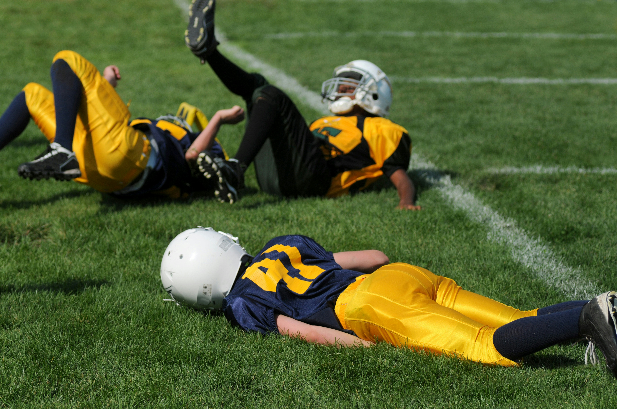
5.意外
Notes:
比賽的那一天，我和隊友們成功地擊敗了幾支強大的隊伍，一路闖入決賽。眼看勝利在望，我突然在比賽中遭遇了意外，我不小心扭傷了腳踝。疼痛讓我差點無法站起來，場邊的觀眾屏住呼吸，大家都擔心我無法繼續比賽。
https://unsplash.com/photos/player-lying-on-field-abbPnv1xq1U

Slide 6
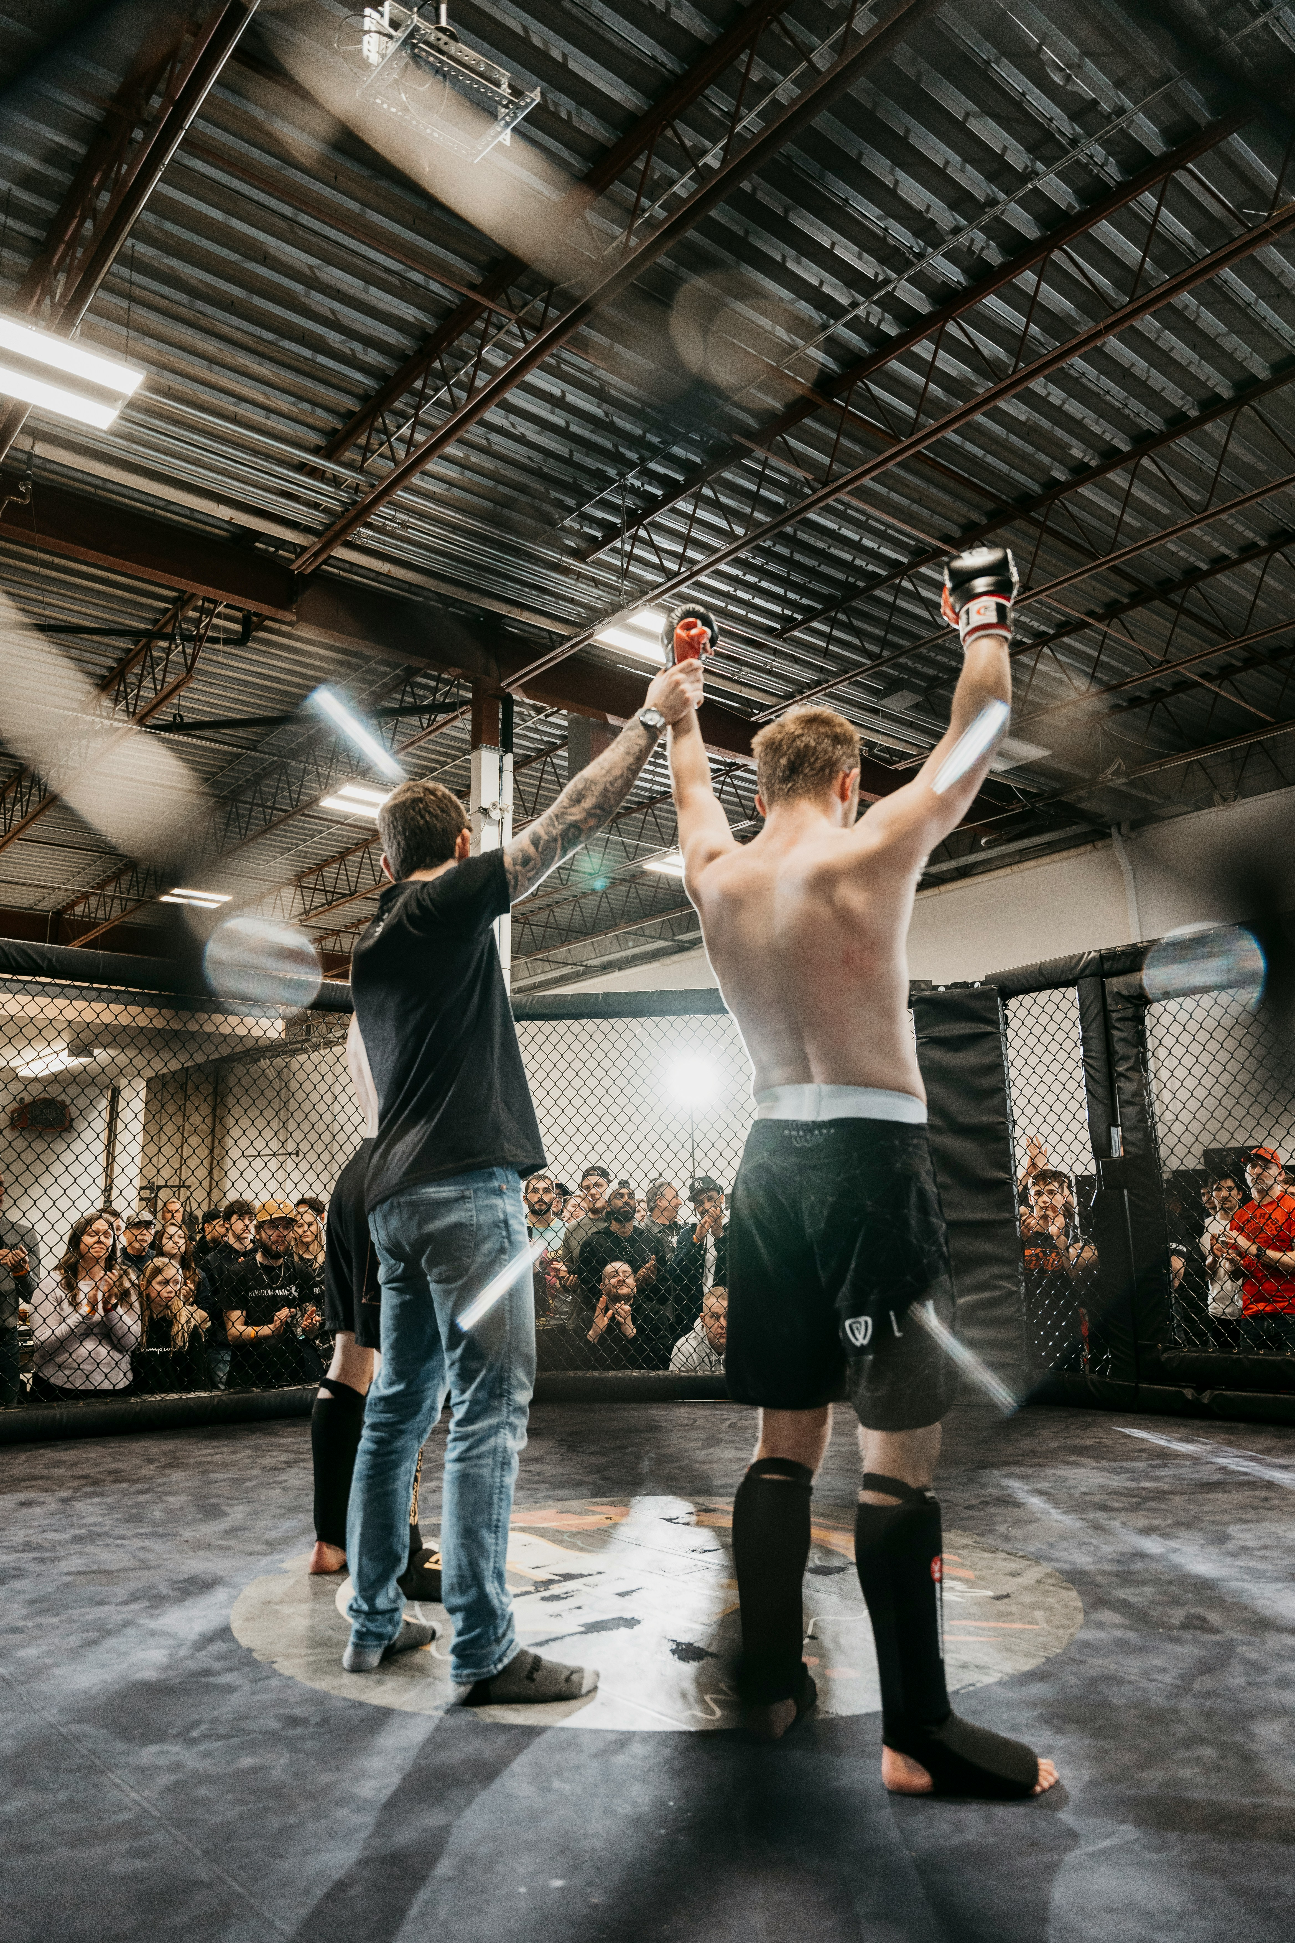
6.轉彎
Notes:
但我沒有放棄。我深吸一口氣，想到自己這段時間的努力，決定咬牙堅持下去。隊友也立刻支援我，變更了戰術，讓我能夠節省體力，集中力量在最關鍵的時刻出擊。最終，我們團隊同心協力，成功獲得了比賽的冠軍。
https://unsplash.com/photos/a-couple-of-men-standing-on-top-of-a-wrestling-ring-iw73pbcJyg4

Slide 7

7.結局
Notes:
最後，坐在校園的操場邊，望著夕陽，微笑著告訴自己，這只是我旅程的一部分。我的目標還在遠方，也會繼續朝著夢想前進，不論前方有多少挑戰與轉折。
https://unsplash.com/photos/people-sitting-on-grass-field-96DW4Pow3qI

